Slide 1
Mining Idle
Samsung Innovation Campus
Ломейко Кирилл, Никишин Артемий
Скрипниченко Илья, Смелова Полина

Slide 2
Цель и Задачи проекта
Цель: Создать собственную игру.
Задачи:
1. Сказать о актуальности проекта.
2. Рассказать о проекте.
3. Показать процесс создание игры.

Slide 3


Актуальность проекта
1. Idle игры популярны, к примеру, Stardew Valley.
2.

Slide 4
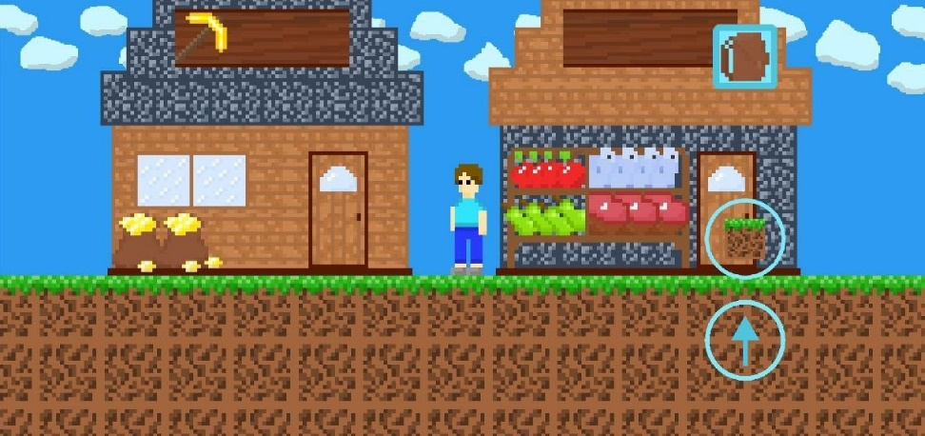
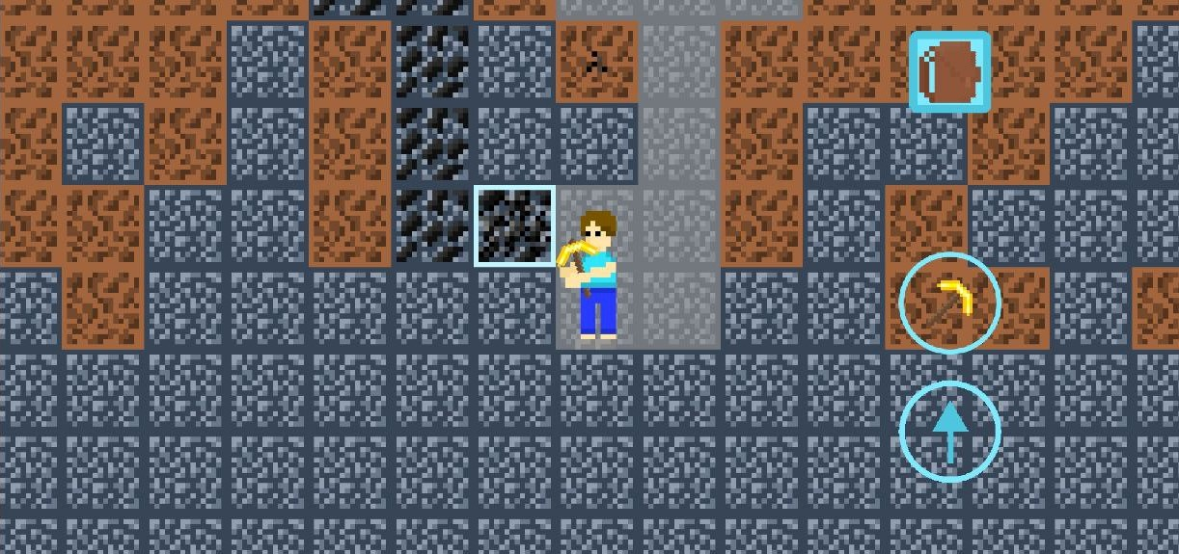
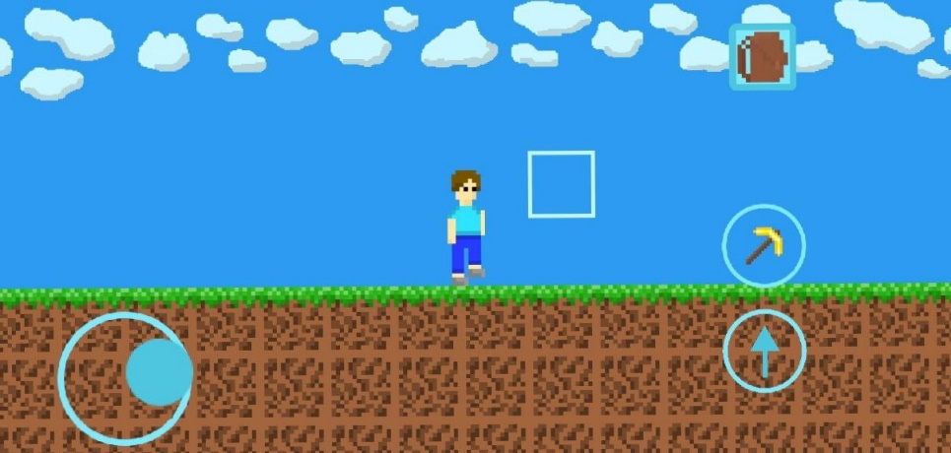
Об игре
Игра о выживание шахтера в пиксельном мире.
Notes:
Да-Да, похоже на Майнкрафт

Slide 5
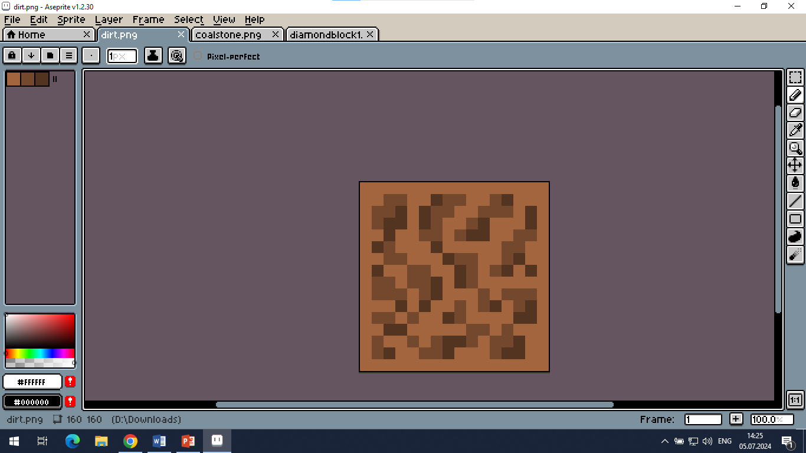


Создание игры
Создание текстур

Slide 6
Создание игры
Программирование

Slide 7
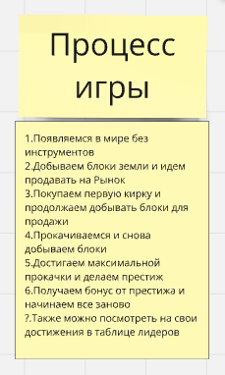
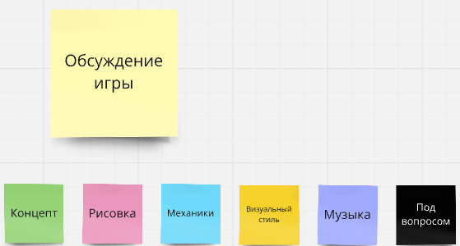
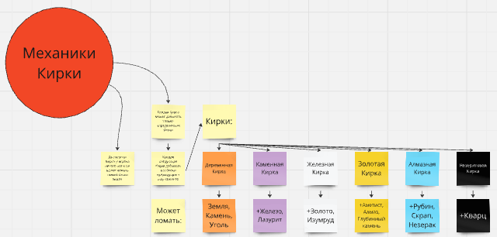
Создание игры
Придумывание идей

Slide 8

Создание игры
Архитектура

